Slide 1
ПЕДАГОГИЧЕСКИЙ СОВЕТ: «ПОВЫШЕНИЕ МОТИВАЦИИ УЧАЩИХСЯ К УЧЕНИЮ ЧЕРЕЗ УРОК И ВНЕУРОЧНУЮ ДЕЯТЕЛЬНОСТЬ».
Руководитель методического объединения учителей физической культуры и ОБЖ Мошкова М.Ю.

Slide 2
НАУЧНО-МЕТОДИЧЕСКАЯ ТЕМА ЛИЦЕЯ «НОВЫЕ ПОДХОДЫ К СОВРЕМЕННОМУ УРОКУ: ОПЫТ И ПОИСК»
НАУЧНО-МЕТОДИЧЕСКАЯ ТЕМА ОБЪЕДИНЕНИЯ УЧИТЕЛЕЙ ФК
«СОЗДАНИЕ ОПТИМАЛЬНЫХ УСЛОВИЙ ДЛЯ ФОРМИРОВАНИЯ МОТИВАЦИИ ЗАНЯТИЯМИ ФИЗИЧЕСКОЙ КУЛЬТУРОЙ УЧАЩИХСЯ 5-11 КЛАССОВ МБОУ ЛИЦЕЙ №1».

Slide 3
Мотива́ция (от лат. movere) — побуждение к действию; динамический процесс психофизиологического плана, управляющий поведением человека, определяющий его направленность, организованность, активность и устойчивость; способность человека деятельно удовлетворять свои потребности.
Виды мотивации:
внешняя и внутренняя
положительная и отрицательная
устойчивая и неустойчивая.
Типы мотивации:
индивидуальные
групповые
познавательные…

Slide 4
Мотивы:
Мотив самоутверждения (статус, самолюбие, уважение…)
Идентификации с другим человеком (быть похожим на…)
Мотив власти (влиять на людей, руководить…)
Процессуально-содержательные мотивы (нравится выполнять, проявлять, нравится содержание деятельности…)
Мотив саморазвития (самоусовершенствование…)
Мотив достижения (высокие результаты, мастерство…)
Просоциальные (общественно значимые) мотивы (долг, ответственность, идентификация с группой…)
Мотив аффилиации (контакт, общение…)
И другие…

Slide 5
Цель работы МО учителей физической культуры: Создать условия для формирования
положительной устойчивой внутренней
мотивации занятиями физической культурой и спортом.
Объективная, комплексная система оценивания результатов урочной и внеурочной деятельности.
Разнообразие форм учебной и внеучебной двигательной деятельности.
Содействие самостоятельности учащихся в принятии решений (ситуация выбора контр. упр-ний, подвижных и спортивных игр и др.).
Коммуникация с учащимся на основе сотрудничества (уважения, признания, справедливости и др.).

Slide 6
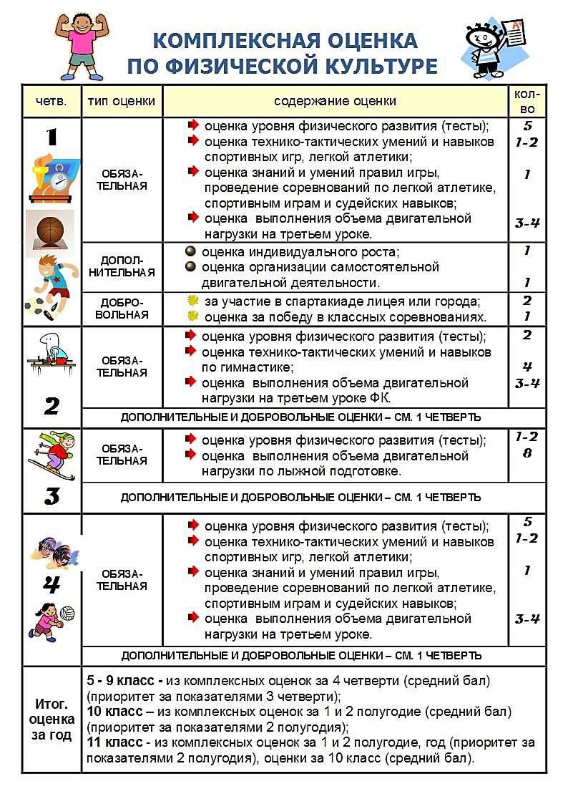
Положение о контрольно-оценочной деятельности по физической культуре в МБОУ Лицей №1.
Роль оценки в мотивации учебной деятельности и в педагогике неоспорима.
Принципы оценивания:
Объективность
Открытость
Дифференцированность
Стабильность
Типы оценки:
1. Обязательная
2. Дополнительная
3. Добровольная

Slide 7
Результат работы по положению
о контрольно-оценочной деятельности.
Качество двигательных ЗУН и физической подготовленности учащихся МБОУ Лицей №1 (%).
2003 | 2005 - 2006 уч. г. | 2006 | 2007 | 2008 | 2009 | 2010 | 2011 | 12 | 13
81 | Положение о контрольно-оценочной деятельности | 95 | 95 | 93 | 92 | 92 | 94 | 94 | 97
% учащихся, занимающихся в ДЮСШ, спортивных секциях, клубах и др.
2003 | 2005 | 2006 | 2005 - 2006 у. г. | 2007 | 2010 | 2011 | 2012 | 2013
22.5 | 32 | 38.3 | Положение о контрольно-оценочной деятельности | 51.4 | 53.5 | 51.4 | 50.7 | 50.4

Slide 8
Результаты внеурочной деятельности за 1 пол.
Вид соревнов. | лицей | город | область | учитель
Пр. спортивные игры - (легкая атлетика) |  | 6-9 кл.-20 уч. III место |  | Отв. Мошкова М.Ю. Пом. Заболотских Л.И.
Президентские состязания – (легкая атлетика) | 5-11 кл. -718 уч. | 6 кл.- 16 уч. II место |  | Отв. Заболотских Л.И. Пом. Мошкова М.Ю.
Баскетбол. |  |  | 6 кл.- д.6 уч. III место | Круглов А.Н.
Всероссийские соревнования «Мини-футбол в школу». | 7,9 кл.-48 уч. | 8-9 кл.- 8 уч. III место |  | Заболотских Л.И.
 |  | 5 кл.- 10 уч. II место | 5 кл.-10 уч. III место | Мошкова М.Ю.
 |  | 10-11 кл.- 9 уч. III место |  | Мошкова М.Ю.
Баскетбол. |  | 6-8 кл.- 10 уч. II место |  | Отв. Мошкова М.Ю. Пом. Круглов А.Н.
Итого | 766 уч. | 73 уч. | 16 уч. | Сумма премиальных выплат на троих - 4000 р.

Slide 9
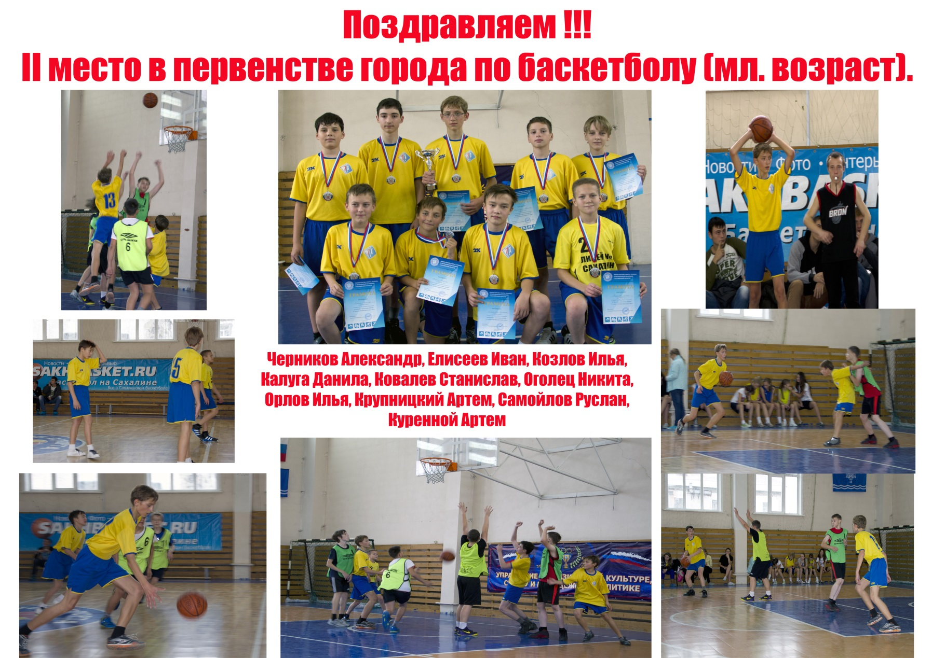
Поздравления, фото репортажи,
результаты соревнований.

Slide 10
Нет универсальных рекомендаций как побудить учащихся к тому или иному действию, т. к. каждый человек уникален. Педагогическое мастерство учителя проявляется в том, чтобы найти те или иные «кнопки», которые включают механизм деятельности.
Учитель - категория творческая и результат его работы зависит от вдохновения.
Приказывать работать творчески и с вдохновением бессмысленно!!!

Slide 11
Отсутствие внутренней положительной мотивации к творческой деятельности возникает из-за:
пренебрежения к личности учителя;
создания атмосферы страха и угодничества;
использования принуждения в качестве основного метода руководства и др.
Из лицея ушла душа, а на смену ей пришел бюрократизм, анахронизм и волюнтаризм в управлении.
Министр образования и науки РФ Д. Ливанов на образовательном форуме в Калуге высказался за кардинальное снижение бюрократической нагрузки на учителей и школы… http://www.regnum.ru/news/1565078.html

Slide 12
Волюнтаризм в управлении деструктивен и приводит к деструктивным вертикальным конфликтам или ситуации делового несогласия, что в свою очередь снижает мотивацию на достижение высоких результатов…
________________________________________________
ВОЛЮНТАРИЗМ В УПРАВЛЕНИИ — стремление решать проблемы во­левым методом, не считаясь с реальными условиями и возможностями.
Яв­ляется следствием недостатка знаний об объективных процессах и законо­мерностях…

Slide 13
Примеры волюнтаристского управления: - спортивные площадки;
Деструктивное решение:
срезать скамейки
Конструктивное решение: поставить урну
мусор

Slide 14
- программа по физической культуре (5 классы);
Деструктивное решение.
Сократить кол-во часов по ФК до 2 ч. в неделю, изменив программу, рекоменд. Минобром РФ и утвержд. рабочую программу.
Ввести 1 ч. бальных танцев, проводимых педагогом доп. обр., не имеющим спец. образования и аттестацию как учитель ФК.
Конструктивное решение.
Выполнять Сан-ПиН, в части:
-10.20 …
не менее 3 ч. ФК в неделю;
-10.21…
для увеличения двигат. активности: …бальные танцы и др. предметы двигательно- активного характера.

Slide 15
Пример бюрократического управления-внутрисекционные соревнования на выявление лучших по броскам в кольцо (б/бол 5-6 класс, пед. Круглов А.Н.)
Деструктивное решение:
- таких соревнований нет
в плане работы;
- это перевод грамот;
- необходимо написать проект приказа;
- рассмотреть и утвердить;
- награждать детей только после еще одного приказа на награждение.
Конструктивное решение.
Подписать грамоты и выразить благодарность за творческий подход к профессии.

Slide 16
Заключение.
Положительные результаты педагогической творческой работы могут быть достигнуты, если в ОУ выполняются следующие условия:
предоставлено право учителю самому определять цели собственной деятельности и способы их достижения;
установлены формы контроля, допускающие минимум вмешательства в деятельность учителя;
использованы системы механизмов обратной связи;
применены коммуникативные правила, допускающие критическое обсуждение руководителем и учителем результатов их совместной деятельности.

Slide 17
Список литературы.
1. Гущина Е.С., Захарова Ю.В. Мотивация учения – основное условие успешного обучения. http://festival.1september.ru/articles/569621/
(дата обращения 21.12.2013 г.)
2. Малоземова И.И. Формирование мотивации двигательной активности у интеллектуально развитых старших школьниц средствами физической культуры. Научная библиотека диссертаций и авторефератов disserCat http://www.dissercat.com/content/formirovanie-motivatsii-dvigatelnoi-aktivnosti-u-intellektualno-razvitykh-starshikh-shkolnit#ixzz2oIgyi4i2 (дата обращения 25.12.2013 г.)
3. Менгазиева Л.Н. Мотивация профессионального развития педагогов как средство повышения эффективности деятельности образовательного учреждения. http://nsportal.ru/shkola/administrirovanie-shkoly/library/motivatsiya-professionalnogo-razvitiya-pedagogov-kak-sredstv (дата обращения 2.01.2014 г.)
4. Маркова А.К. Формирование мотивации учения в школьном возрасте: Пособие для учителя. –– М.: Просвещение, 1983. – 96 с.
5. Худорошко Л.А. Психологический механизм деструктивных вертикальных конфликтов в педагогических коллективах. http://childpsy.ru/dissertations/id/20010.php
(дата обращения 23.12.2013 г.)
6. http://ru.wikipedia.org (дата обращения 25.12.2013 г.)

